Slide 1





Thứ năm ngày 10 tháng 2 năm 2022
Luyện từ và câu
Vị ngữ, chủ ngữ trong câu kể Ai thế nào?
KTUTS

Slide 2



Câu kể Ai thế nào? thường gồm những bộ phận nào?
Câu kể Ai thế nào? thường gồm chủ ngữ và vị ngữ

Slide 3

Chủ ngữ trong câu: “Hoa hồng cánh to, tròn, dày và có hương thơm.”
Chủ ngữ là: Hoa hồng

Slide 4

Vị ngữ trong câu: “Hoa hồng cánh to, tròn, dày và có hương thơm.”
Vị ngữ là: cánh to, tròn, dày và có hương thơm.”

Slide 5
VỊ NGỮ TRONG CÂU KỂ
AI THẾ NÀO?
KTUTS

Slide 6


I. Nhận xét: Đọc đoạn văn sau và trả lời câu hỏi:
Về đêm, cảnh vật thật im lìm. Sông thôi vỗ sóng dồn dập vô bờ như hồi chiều. Hai ông bạn già vẫn trò chuyện. Ông Ba trầm ngâm. Thỉnh thoảng ông mới đưa ra một nhận xét dè dặt. Trái lại, ông Sáu rất sôi nổi. Ông hệt như Thần Thổ Địa của vùng này.
Theo TRẦN MỊCH

Slide 7
I. Nhận xét:
Về đêm, cảnh vật thật im lìm. Sông thôi vỗ sóng dồn dập vô bờ như hồi chiều. Hai ông bạn già vẫn trò chuyện. Ông Ba trầm ngâm. Thỉnh thoảng ông mới đưa ra một nhận xét dè dặt. Trái lại, ông Sáu rất sôi nổi. Ông hệt như Thần Thổ Địa của vùng này.
Theo TRẦN MỊCH
Tìm các câu kể Ai thế nào? trong đoạn văn

Slide 8
Xác định chủ ngữ, vị ngữ trong các câu tìm được
Về đêm, cảnh vật thật im lìm.
CN
VN
Sông thôi vỗ sóng dồn dập vô bờ như hồi chiều.
CN
VN
Ông Ba trầm ngâm.
CN
VN
Trái lại, ông Sáu rất sôi nổi.
CN
VN
Ông hệt như Thần Thổ Địa của vùng này.
CN
VN

Slide 9

Vị ngữ trong các câu trên biểu thị nội dung gì?
Chúng do những từ ngữ như thế nào tạo thành?

Slide 10

Về đêm, cảnh vật thật im lìm.
Trạng thái của sự vật (cảnh vật)
Do cụm tính từ
tạo thành

Slide 11

Sông thôi vỗ sóng dồn dập vô bờ như hồi chiều.
Trạng thái của
sự vật (sông)
Do cụm động từ
tạo thành

Slide 12
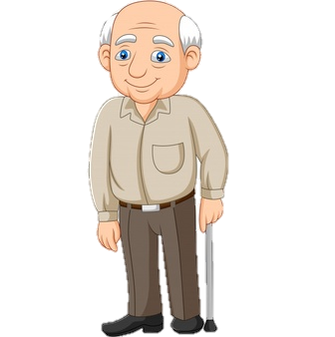
Trạng thái của
người (ông Ba)
Do động từ
tạo thành
Ông Ba trầm ngâm.

Slide 13

Trái lại, ông Sáu rất sôi nổi.
Ông hệt như Thần Thổ Địa của vùng này.
Trạng thái, đặc điểm của người (ông Sáu)
Do cụm tính từ tạo thành

Slide 14

Vị ngữ trong câu kể
Ai thế nào?
Vị ngữ
Ý nghĩa
Đặc điểm
Trạng thái
Cấu tạo
Tính từ hoặc cụm tính từ
Tính chất
Động từ hoặc cụm động từ

Slide 15


GHI NHỚ
1. Vị ngữ trong câu kể Ai thế nào? chỉ đặc điểm, tính chất hoặc trạng thái của sự vật được nói đến ở chủ ngữ.
2.Vị ngữ thường do tính từ, động từ (hoặc cụm tính từ, cụm động từ) tạo thành.

Slide 16

LUYỆN TẬP

Slide 17

Bài 2: Đặt 3 câu kể Ai thế nào? mỗi câu tả một cây hoa mà em yêu thích.
Hoa hồng tỏa hương
thơm ngát.
Hoa hướng dương rực rỡ dưới ánh mặt trời.
Những bông hoa mười giờ hiền hòa rung rinh theo gió.

Slide 18
CHỦ NGỮ TRONG CÂU KỂ
AI THẾ NÀO?
KTUTS

Slide 19
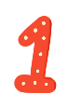




NHẬN XÉT
Ngày 2 tháng 9 năm 1945.
Hà Nội tưng bừng màu đỏ. Cả một vùng trời
bát ngát cờ, đèn và hoa. Những dòng người từ
khắp các ngả tuôn về vườn hoa Ba Đình. Các
cụ già vẻ mặt nghiêm trang. Những cô gái thủ
đô hớn hở, áo màu rực rỡ.
Theo VÕ NGUYÊN GIÁP
Xác định chủ ngữ, vị ngữ của những câu vừa tìm được?
Những câu nào thuộc mẫu Ai thế nào?
Đoạn văn trên có mấy câu?

Slide 20

Xác định chủ ngữ, vị ngữ của những câu vừa tìm được?
1. Hà Nội tưng bừng màu đỏ.
CN
VN
2. Cả một vùng trời bát ngát cờ, đèn và hoa.
CN
VN
4. Các cụ già vẻ mặt nghiêm trang.
CN
VN
5. Những cô gái thủ đô hớn hở, áo màu rực rỡ.
CN
VN

Slide 21
GHI NHỚ
1. Chủ ngữ trong câu kể Ai thế nào? chỉ những sự vật có đặc điểm, tính chất hoặc trạng thái được nêu ở vị ngữ.
2. Chủ ngữ thường do danh từ (hoặc cụm danh từ) tạo thành.

Slide 22

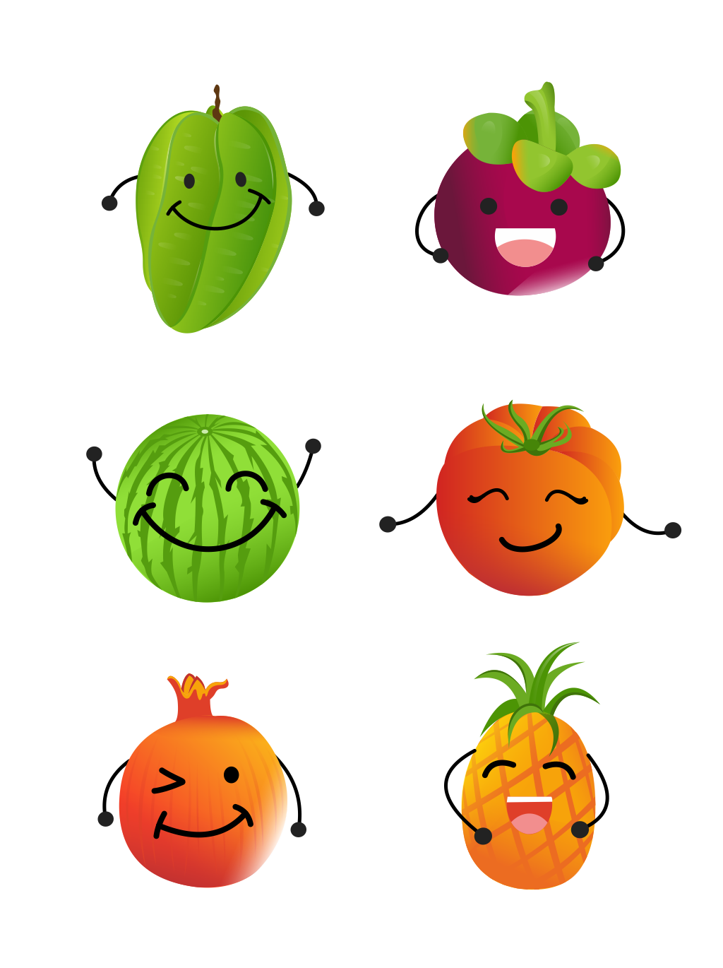






BÀI TẬP 2
Viết một đoạn văn từ 5 đến 7 câu về một loại trái cây mà em thích, trong đoạn văn có dùng một số câu kể Ai thế nào?

Slide 23
CHÀO
TẠM BIỆT

